Slide 1



TRƯỜNG TIỂU HỌC ĐOÀN KẾT
TIẾNG VIỆT
ÔN TẬP GIỮA HỌC KÌ I
TIẾT 1

Slide 2


Yêu cầu cần đạt
Đọc rành mạch, trôi chảy bài tập đọc đã học đúng tốc độ, hiểu nội dung của bài
Viết được những điểm cần nhớ về: tên bài, tác giả, nội dung chính, nhân vật các bài tập đọc là truyện kể tuần 1 đến tuần 3
Tìm đúng các đoạn văn có giọng đọc như yêu cầu. Đọc diễn cảm đoạn đó

Slide 3


Ôn luyện tập đọc và học thuộc lòng

Slide 4

1
5
6
2
3
4
LUCKY STAR
pipi

Slide 5

Bài 2. Ghi lại những điều cần nhớ về các bài tập đọc là truyện kể thuộc chủ điểm: “Thương người như thể thương thân” vào bảng theo mẫu sau:
Tên bài | Tác giả | Nội dung chính | Nhân vật
Dế Mèn bênh vực kẻ yếu
( 1 – 2 )
Tô Hoài
Dế Mèn thấy chị Nhà Trò bị bọn nhện ức hiếp, đã ra tay bênh vực.
Dế Mèn
Nhà trò
Bọn nhện
Sự thông cảm sâu sắc giữa cậu bé qua đường và ông lão ăn xin
- Tôi ( chú bé )
- Ông lão ăn xin
Tuốc- ghê - nhép
Người ăn xin

Slide 6

Qua hai bài tập đọc trên em rút ra điều gì cho bản thân?
Qua hai bài đọc trên giúp em biết được trong cuộc sống cần có tấm lòng nhân ái, biết đồng cảm, yêu thương tới những mảnh đời bất hạnh hay những người đang gặp khó khăn.

Slide 7
Bài 3: Trong các bài tập đọc trên, tìm đoạn văn có giọng đọc:
Thiết tha, trìu mến
Thảm thiết.
Mạnh mẽ, răn đe

Slide 8
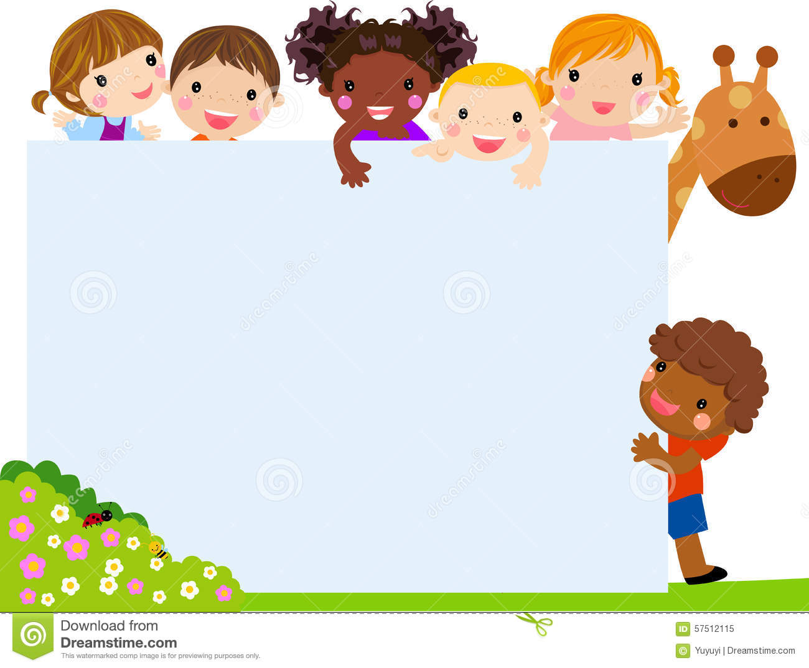



3. “Ếch con đọc bài”

Slide 9

Năm trước, gặp khi trời làm đói kém, mẹ em phải vay lương ăn của bọn nhện. Sau đấy, không may mẹ em mất đi, còn lại thui thủi có mình em. Mà em ốm yếu, kiếm bữa cũng chẳng đủ. Bao năm nghèo túng vẫn hoàn nghèo túng. Mấy bận bọn nhện đe đánh em. Hôm nay bọn chúng chăng tơ ngang đường đe bắt em, vặt chân, vặt cánh ăn thịt em.
( Dế Mèn bênh vực kẻ yếu – Tô Hoài)
A. Giọng đọc thảm thiết
B. Giọng đọc mạnh mẽ
C. Giọng đọc nhẹ nhàng
D. Giọng đọc thong thả

Slide 10

A. Giọng đọc thảm thiết
Năm trước, gặp khi trời làm đói kém, mẹ em phải vay lương ăn của bọn nhện. Sau đấy, không may mẹ em mất đi, còn lại thui thủi có mình em. Mà em ốm yếu, kiếm bữa cũng chẳng đủ. Bao năm nghèo túng vẫn hoàn nghèo túng. Mấy bận bọn nhện đe đánh em. Hôm nay bọn chúng chăng tơ ngang đường đe bắt em, vặt chân, vặt cánh ăn thịt em.

Slide 11
Các người có của ăn, của để, béo múp béo míp mà cứ đòi mãi một tý tẹo nợ đã mấy đời rồi. Lại còn kéo bè kéo cánh đánh đập một cô gái yếu ớt thế này. Thật đáng xấu hổ! Có phá hết các vòng vây đi không?
( Dế Mèn bênh vực kẻ yếu – Tô Hoài)
C. Giọng đọc thiết tha, trìu mến
D. Giọng đọc mạnh mẽ, răn đe
A. Giọng đọc thảm thiết
B. Giọng đọc nhẹ nhàng

Slide 12
D. Giọng đọc mạnh mẽ, răn đe
Các người có của ăn, của để, béo múp béo míp mà cứ đòi mãi một tý tẹo nợ đã mấy đời rồi. Lại còn kéo bè kéo cánh đánh đập một cô gái yếu ớt thế này. Thật đáng xấu hổ! Có phá hết các vòng vây đi không?
( Dế Mèn bênh vực kẻ yếu – Tô Hoài)

Slide 13


Tôi chẳng biết làm cách nào. Tôi nắm chặt lấy bàn tay run rẩy kia:
Ông đừng giận cháu, cháu không có gì để cho ông cả.
Người ăn xin nhìn tôi chằm chằm bằng đôi mắt ướt đẫm. Đôi môi tái nhợt nở nụ cười và tay ông cũng xiết lấy tay tôi :
Cháu ơi, cảm ơn cháu ! Như vậy là cháu đã cho lão rồi. – Ông lão nói bằng giọng khản đặc.
Khi ấy, tôi chợt hiểu rằng : cả tôi nữa, tôi cũng vừa nhận được chút gì của ông lão.
( Người ăn xin _ Tuốc – ghê – nhép)
A. Giọng đọc nhẹ nhàng
B. Giọng đọc thiết tha, trìu mến
C. Giọng đọc mạnh mẽ, răn đe
D. Giọng đọc thong thả

Slide 14
B. Giọng đọc thiết tha, trìu mến
Tôi chẳng biết làm cách nào. Tôi nắm chặt lấy bàn tay run rẩy kia:
Ông đừng giận cháu, cháu không có gì để cho ông cả.
Người ăn xin nhìn tôi chằm chằm bằng đôi mắt ướt đẫm. Đôi môi tái nhợt nở nụ cười và tay ông cũng xiết lấy tay tôi :
Cháu ơi, cảm ơn cháu ! Như vậy là cháu đã cho lão rồi. – Ông lão nói bằng giọng khản đặc.
Khi ấy, tôi chợt hiểu rằng : cả tôi nữa, tôi cũng vừa nhận được chút gì của ông lão.

Slide 15
a. Đoạn văn có giọng đọc thiết tha, trìu mến
b. Đoạn văn có giọng đọc thảm thiết
c. Đoạn văn có giọng đọc mạnh mẽ,răn đe
Tôi chẳng biết làm cách nào.Tôi nắm chặt lấy bàn tay……tôi chợt hiểu rằng: cả tôi nữa, tôi cũng vừa nhận được chút gì của ông lão.
Năm trước, gặp khi trời làm đói kém… đến chăng tơ ngang đường de bắt em vặt chân, vặt cánh ăn thịt em.
Dế Mèn đe dọa bọn nhện, bênh vực nhà trò:Từ Tôi thét:
-Các ngươi có của ăn của để….đến có phá hết các vòng vây đi không?

Slide 16

Củng cố:
Chuẩn bị bài Ôn tập tiết 2

Slide 17

CHÚC CÁC EM
HỌC TỐT

Slide 18



- Đọc đoạn 1,2 bài “Dế Mèn bênh vực kẻ yếu” (phần 1)

Slide 19
- Đọc đoạn 1,2 bài “Những hạt thóc giống”

Slide 20
Đọc đoạn 1 bài “Nỗi dằn vặt của An-đrây- ca”
An-đrây- ca làm gì trên đường đi mua thuốc cho ông?

Slide 21
Đọc đoạn 1,2 bài “Trung thu độc lập”

Slide 22
Đọc đoạn 2 bài “Đôi giày ba ta màu xanh”

Slide 23
Đọc đoạn 1 - 2 bài “Điều ước của vua Mi-đát”

